Slide 1
NERVOVÁ SOUSTAVA

Slide 2
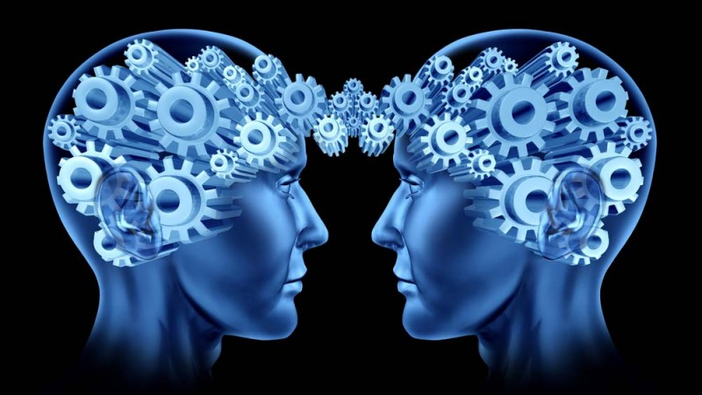
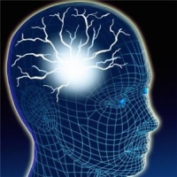
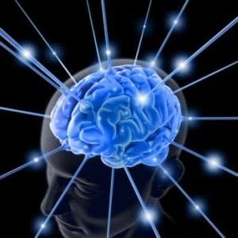
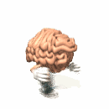
NERVOVÁ SOUSTAVA

Slide 3
V našem těle probíhá neustále mnoho různých činností, které musejí být řízeny. Řízení těla zajišťují dvě soustavy – nervová a hormonální.

Slide 4
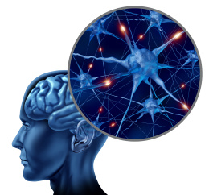
FUNKCE NERVOVÉ SOUSTAVY
řídí a kontroluje všechny části těla
zajišťuje souhru všech orgánů
zprostředkovává spojení s okolním světem
přijímá, třídí a vyhodnocuje informace, vytváří odpovědi
ukládá informace do paměti
je sídlem vyšší nervové činnosti
vytváří hormony

Slide 5
NERVOVÁ BUŇKA - NEURON
dendrity
zakončení neuritu
tělo neuronu
zářez
myelinová pochva
neurit
jádro

Slide 6
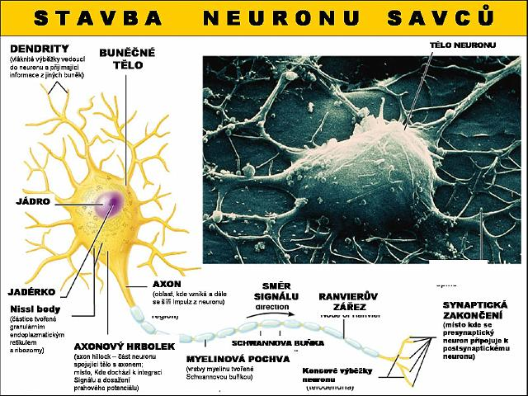

Slide 7
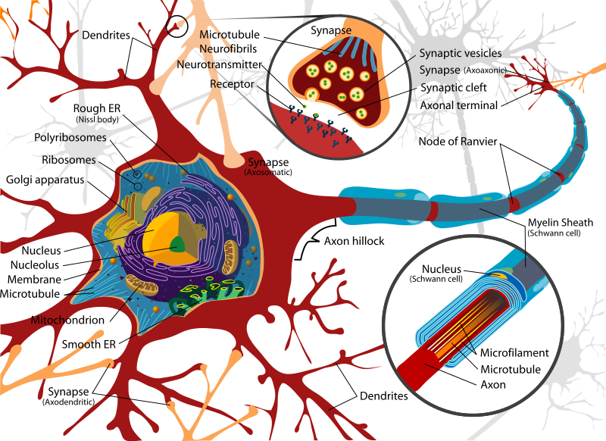

Slide 8
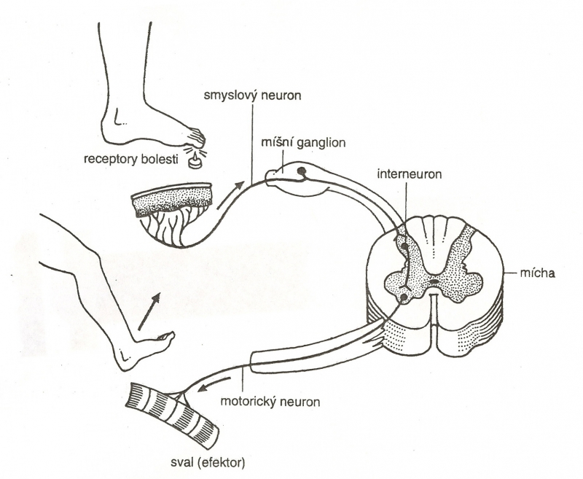
REFLEX - základní jednotka nervové činnosti
Reflex – odpověď organismu na podnět (podráždění) z vnějšího nebo vnitřního prostředí.

Slide 9
Nervový systém člověka obsahuje desítky miliard neuronů. Jejich počet v průběhu života klesá.

Slide 10
STAVBA NERVOVÉ SOUSTAVY
Nervová soustava se skládá ze dvou částí:
CENTRÁLNÍ NERVOVÁ SOUSTAVA (CNS)
OBVODOVÁ NERVOVÁ SOUSTAVA
mozek
mícha
nervy
mozkové
míšní
útrobní

Slide 11
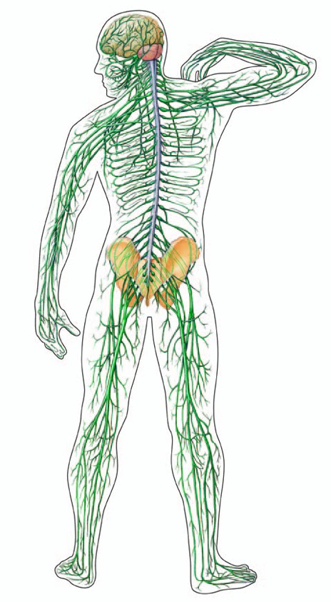
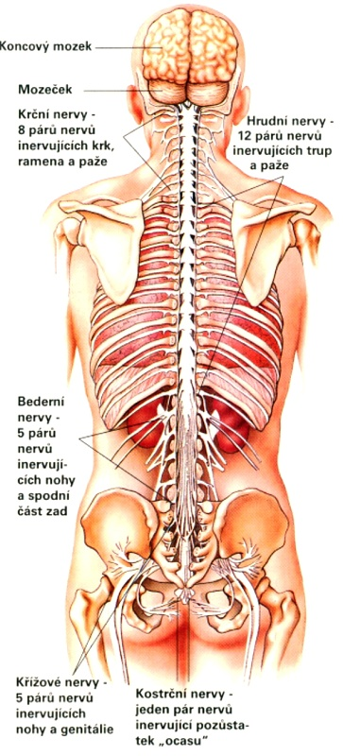
MOZEK
MÍCHA
OBVODOVÉ NERVY

Slide 12
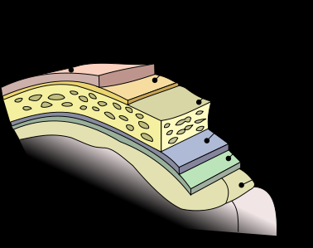
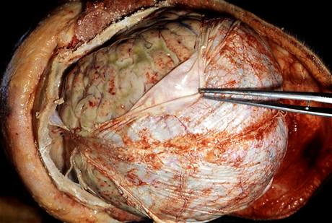
MOZEK
uložen v lebce, chráněn třemi obaly a mozkomíšním mokem
hmotnost kolem 1 500 g
do 20 let zmnožování propojení neuronů, nikoli počet
rychlost přenosu vzruchu až 130 m/s
kůže
kost
3 mozkové pleny

Slide 13
MOZEK

Slide 14
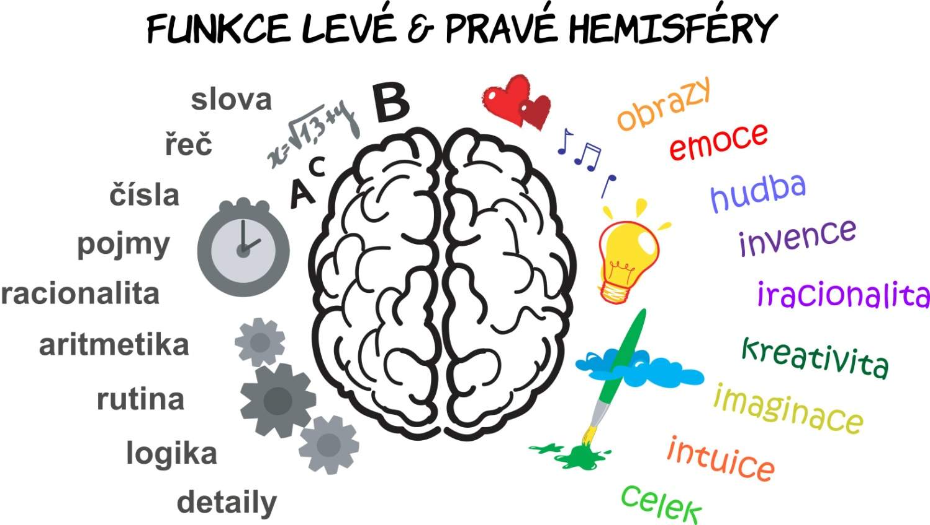
KONCOVÝ MOZEK - skládá se ze dvou mozkových polokoulí - hemisfér

Slide 15
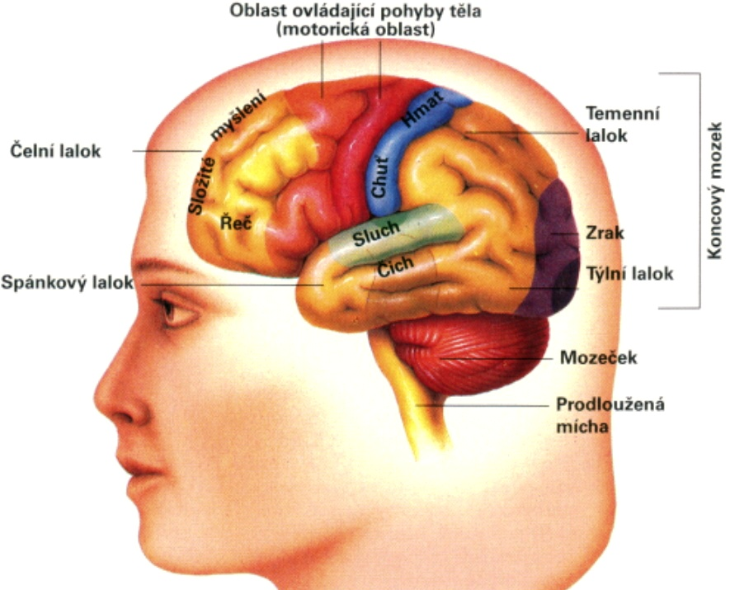
koordinace pohybů, rovnováha
Centrum dýchání, srdeční činnosti, centra vrozených reflexů

Slide 16
MÍCHA
je uložená v páteřním kanálu
délka 40 – 50 cm
sahá zhruba po 2. bederní obratel
tvořena bílou a šedou hmotou nervovou
hlavní funkcí je přenos vzruchů mezi mozkem a ostatními orgány
nachází se zde centra obranných reflexů a centra vyprazdňování

Slide 17
MÍCHA

Slide 18
OBVODOVÁ NERVOVÁ SOUSTAVA
mozkové nervy – ovládají hlavu a krk, vedou ke smyslovým orgánům
míšní nervy – vedou ke smyslovým orgánům a příčně pruhovaným svalům
útrobní nervy – řídí činnost vnitřních orgánů, dělí se na: - budivé (sympatikus)
- tlumivé (parasympatikus)

Slide 19
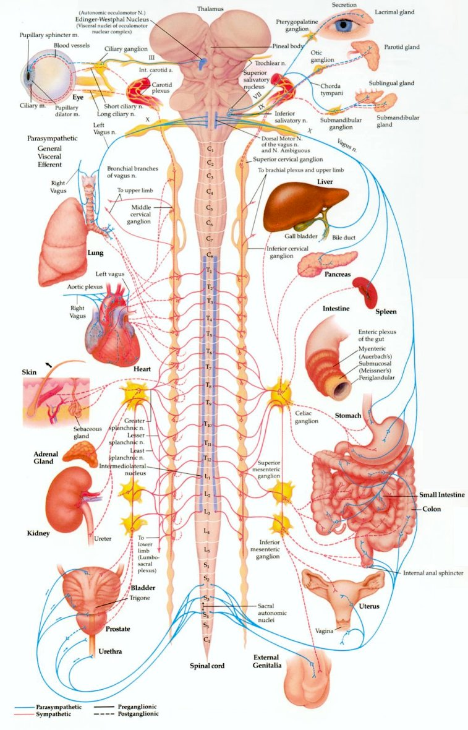

Slide 20
Zdroje:
http://cs.wikipedia.org/wi
http://woman-in.cz/vitamin-b-a-kyselina-listova-se-predstavuji-jako-bojovnici-za-zdravy-mozek/ki/Neuron
https://www.prirodovedci.cz/chemik/clanky/misto-mozku-z-piva-kostku-co-je-na-tom-pravdy
http://atraktivnibiologie.upol.cz/docs/img/databaze/genetika/slides/stavba%20neuronu%20savc%C5%AF-upraveno%20podle%20Campbella.jpg
http://www.tyden.cz/rubriky/veda/technologie/prototyp-pocitacoveho-cipu-napodobuje-lidsky-mozek_210132.html#.UzffPfl_uEw
http://www.latinsky.estranky.cz/fotoalbum/nervova-soustava/nervova-soustava/vegetativni-nervovy-system.jpg.-.html
http://vyuka.zsjarose.cz/data/swic/lessons/795.jpg
http://pfyziollfup.upol.cz/castwiki/?p=3265
http://www.poranenimozku.cz/fakta-o-mozku/nervova-soustava/centralni-nervova-soustava.html

